Slide 1
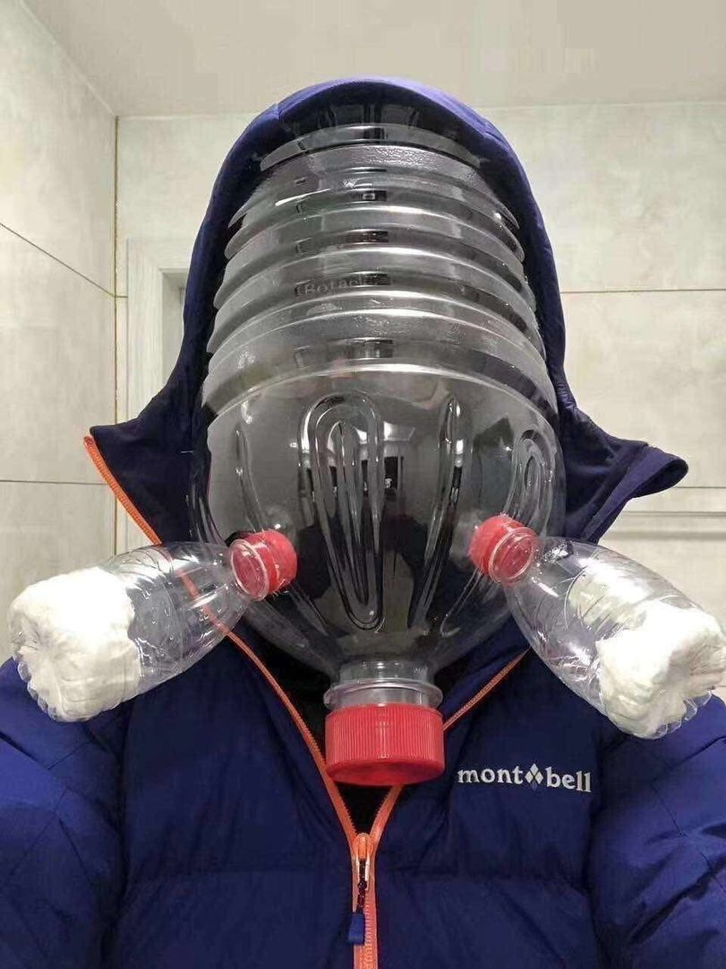
Лекция-семинар 9
Вязкость слабонеидеального газа

Slide 2
В феноменологической гидродинамике «вязкий тензор» равен:
(*)
вторая вязкость
На прошлой лекции мы получили, что в кинетике «вязкий тензор»:
Первая вязкость
Надо найти из этой формулы получить первую и вторую вязкость и, конечно, убедиться, что это выражение сводится к (*).

Slide 3
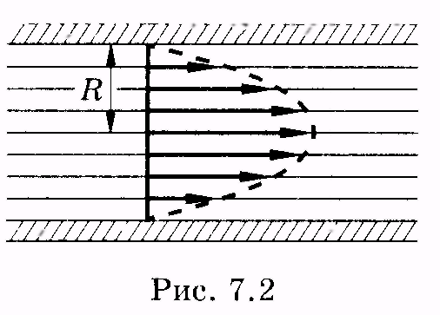
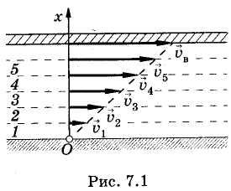
Простой способ расчета первой вязкости
Предположим, что поток газа движется вдоль оси X, а средняя скорость газа зависит только от координаты вдоль оси Y.

Slide 6
Больцмановский газ:

Slide 7
С другой стороны, в общем случае вязких тензор равен

Slide 9
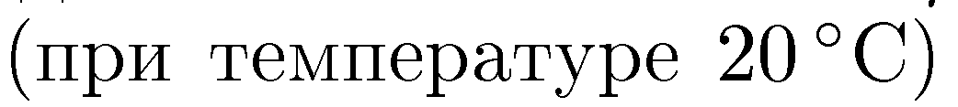
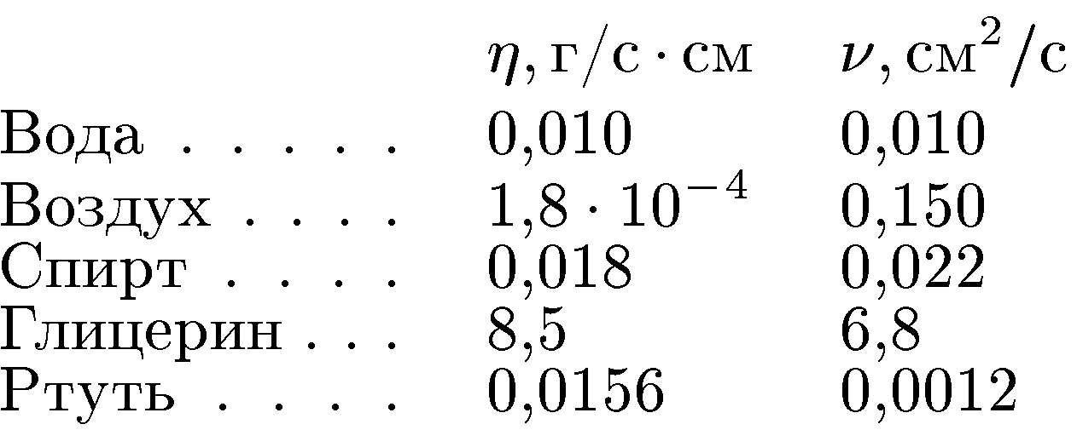
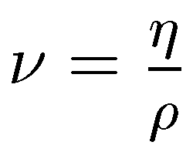
Первая вязкость

Slide 10
Попробуем теперь получить из

Slide 11
Подробный вывод ниже я не буду приводить. Слишком громоздко для презентации. Пропущенные вычисления подробно сделаны в 10 томе курса теоретической физики, «Кинетика»: § 6. Кинетическое уравнение для слабо неоднородного газа .

Slide 12
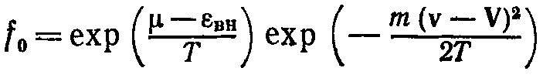
(*)
Локально равновесное распределение для классического газа:
Теперь эту формулу надо подставить в (*) и упростить. Именно этих подробностей в презентации нет, только окончательный ответ. Детали см. в п. 6, 10ого тома…

Slide 13
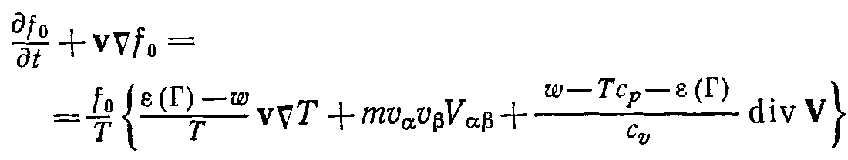
Как эти обозначения понимать?

Slide 16
Когда вы будете читать вывод этой формулы в учебнике, обратите внимание, что слагаемые, пропорциональные дивергенции скорости и градиенту температуры получились в результате сложных термодинамических преобразований с привлечением уравнения состояния идеального газа. А вывод «второго» слагаемого, которое дает первую вязкость, был относительно простым и не потребовал знаний уравнения состояния!
Вторая вязкость, связанная с третьим слагаемым, играет ключевую роль в случае, когда осуществляется всестороннее сжатие или растяжение сосуда с газом. В этом случае механическая энергия переходит в тепловую, и за это отвечает вторая вязкость. Для описания сжатия и растяжения конечно надо знать уравнение состояния!

Slide 17
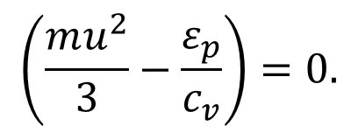
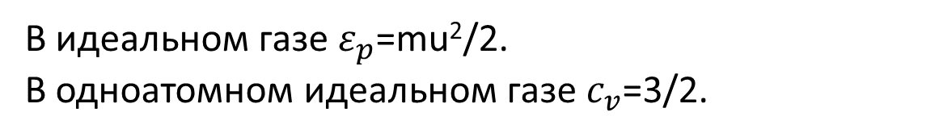
В идеальном газе $ε_{p}$=mu²/2.
В одноатомном идеальном газе $c_{v}$=3/2.
$$\left(\frac{mu^{2}}{3}−\frac{ε_{p}}{c_{v}}\right)=0.$$
Нет второй вязкости!
Возможная задача для контрольной: найти вторую вязкость двухатомного газа.

Slide 19
Теорема Вика

Slide 20
http://www.laine.itp.unibe.ch/exercises/section1.pdf

Slide 21
Вычисление корреляторов по гауссовскому распределению
=

Slide 22
Вычисление корреляторов по гауссовскому распределению

Slide 23
=

Slide 27
Где мы воспользовались:

Slide 29
Выводы: мы из кинетического уравнения получили гидродинамический тензор вязкости в случае одноатомного газа.

Slide 30
Феноменологическая Гидродинамика
Кинетика идеального одноатомного газа:
Вывод: кинетика и гидродинамика согласуются, когда речь идет о вязкости…

Slide 31
Можно ли из гидродинамических уравнений получить формулу Друде? Можно ли так обобщить уравнения Навье-Стокса, чтобы получилась формула Друде?

Slide 32
Формула Друде и … гидродинамика
Два типа интеграла столкновений.
Парные столкновения в газе сохраняют импульс…
Столкновения на вмороженном беспорядке (примесях) не сохраняют импульс…

Slide 33
Вспоминаем, как мы на прошлой лекции выводили гидродинамические уравнения из кинетического уравнения...

Slide 34
Это уравнение Навье-Стокса…

Slide 36
Электроны в металле

Slide 38
Уравнение Навье-Стокса, в котором учтено рассеяние электронов на примесях в тау-приближении:

Slide 40
А это формула Друде!!!
Мы решили задачу из задания.
Какой номер задачи, угадайте сами.

Slide 41
Это обобщение формулы Друде на случай переменного поля.

Slide 42
Если уравнение Навье-Стокса расписать

Slide 43
Если уравнение Навье-Стокса расписать :
То получится:

Slide 44
уравнение Навье-Стокса для электронной жидкости с электрическим полем и рассеянием на вмороженном беспорядке.
В Графене вязкость дает вклад в сопротивление!!! Тогда приходится для вычисления сопротивления решать ур. Навье-Стокса.

Slide 45
Спасибо за внимание! Прошу старост всех групп прислать мне на электронный адрес shchelkachev.nm@mipt.ru письмо, где в теме будет указан номер группы, факультет, Фамили Имя Отчество, электронный адрес. Присылайте предложения, как нам лучше дистанционно общаться.

